Slide 1






Slide 2
目录
Contents
01
新时代、新担当、新作为
02
大学生党员的责任与担当
03
总结

Slide 3

1
新时代
时代主题
基本国情
1. 和平与发展是当今时代主题
2. 世界多极化进程不可逆
3. 经济全球化趋势日益增强
4. 高科技领域竞争日趋激烈
1. 进入新时代、新世纪，我国仍处于并将长期处于社会主义初级阶段的基本国情没有变
2. 我国在多极化政治格局中地位日益上升

Slide 4

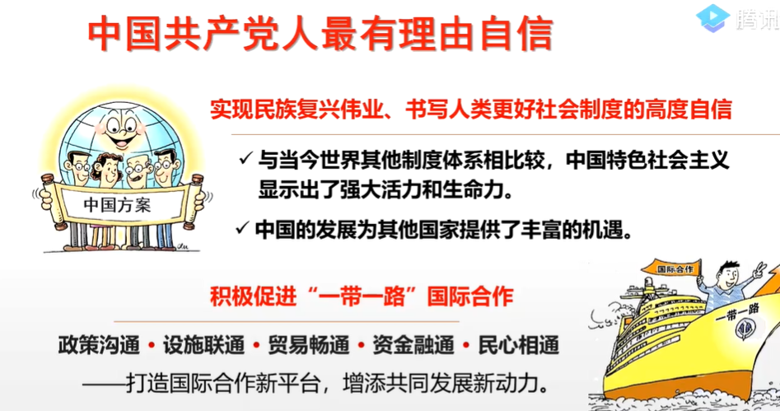

Slide 5
机遇和挑战
在这样一个充满机遇与挑战的时代，当代大学生承担着“继往开来、复兴中华”的神圣历史使命
我国要实现社会主义现代化强国的目标，实现全面建成小康社会的梦想。 当代大学生更是要认识到自己担负着实现中华民族伟大复兴的使命， 正所谓 “天下兴亡匹夫有责”，作为即将成为祖国栋梁的我们，更是要清楚的认识到自己的责任和担当。

Slide 6
2
大学生党员的责任与担当
每一个人都有一份属于自己的时代责任.作为当代大学生，我们应担当时代责任我组认为主要可以分为以下三点进行展开：
①自身的责任和担当 ②对社会、他人的责任与担当 ③社会和国家的担当

Slide 7
① 新时代大学生自身的责任与担当
1.学习以提升自身
责任
与担当
2.良好的品德修养
3.在实践中体现

Slide 8
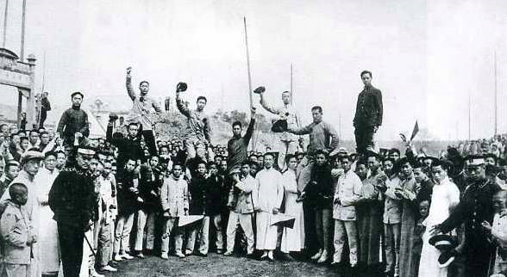
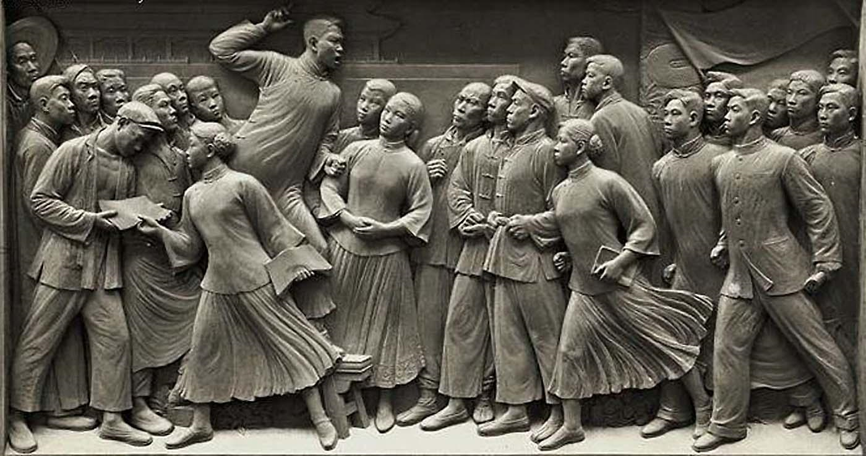
弘扬爱国主义精神
继承和弘扬先辈们的爱国主义精神
是我们每一个大学生党员身上应该体现的素质
五四精神，是指五四运动中的精神，即：忧国忧民、热爱祖国、积极创新、探索科学的爱国主义精神。
当代大学生应该继续发扬“五四”精神，正确认识国家的前途命运，认识自己的社会责任，在时代和社会的发展进步中汲取营养，培养爱国情怀、改革精神和创新能力，保持艰苦奋斗的作风和昂扬向上的精神状态。

Slide 9

学习党的理论知识、提升自身技能
第一肯定就是要学习，认真学习马克思列宁主义、毛泽东思想、邓小平理论、“三个代表重要思想”、科学发展观、习近平新时代中国特色社会主义思想，学习党的路线、方针、政策和决议，学习党的基本知识，学习科学、文化、法律和业务知识等，并应用到实践中去，用党的科学理论给予自己正确的指导。
第二就是要提升自身能力，俗话说：打铁还需自身硬，我们不能光有爱国热情，更要有真才实干，努力提高为人民服务的本领。具体而言就是不能放松对自己的要求，肯努力、肯钻研，敏而好学，不耻下问，这才是求学的正确思想，才能真正提升我们为党和人民做贡献的能力。

Slide 10
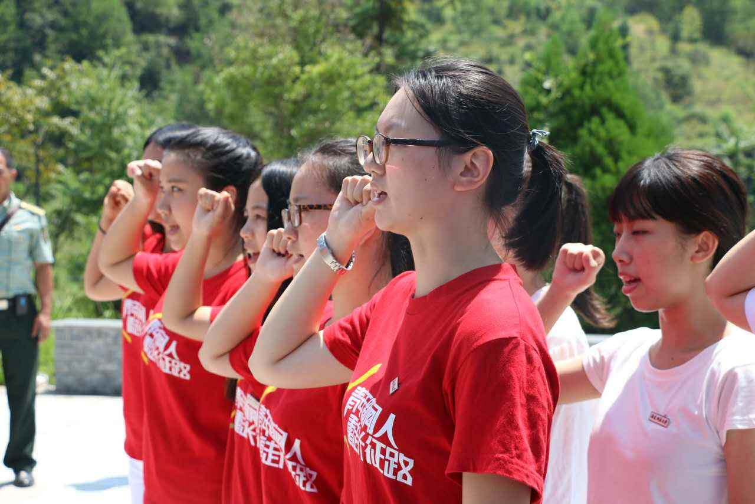
2.良好的品德修养
作为一名共产党员，我们的品德要合格，不仅在思想上要入党，而且要使自己德才兼备；而良好的品德无疑是比学富五车更为重要的。
俗话说：要教书，先育人。在今天我们讲究德智体美全面发展，但育德是本，人无德而不立，与人的根本目的在于立德，一个人如果品德不过关，无德无仁，无疑是十分危险的，才华是一方面，但更重要的是品德、修为。司马光在《资治通鉴》中写道：才德全尽谓之度圣人，才德兼亡谓之愚人， 德胜才谓之君子，才胜德谓之小人 ，同样也说明了品德修养的重要性。

Slide 11
3.在实践中体现
理论和实践是密不可分的，只有把理论知识的基础打好，才能更好的参加实践，扎实的理论知识是为了用于更好的实践操作，而进行实践操作又是检验理论知识的唯一标准，所以理论和实践是密不可分的。
理论与实践相结合
作为党员，群众是党的核心，只有做到从群众中来，到群众中去，心怀群众，方可造福群众。所有的计划方针的实现，都要根据现实的群众状况来制定，来操作，只有跟人民打成一片，才能了解人民的具体需求，才能从根本上解决问题。
作为党员，群众是党的核心，只有做到从群众中来，到群众中去，心怀群众，方可造福群众。所有的计划方针的实现，都要根据现实的群众状况来制定，来操作，只有跟人民打成一片，才能了解人民的具体需求，才能从根本上解决问题。
不能脱离群众

Slide 12

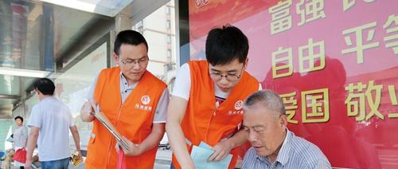

② 对社会、他人的责任与担当
要想对对社会、对他人有责任和担当，作为大学生，我们就要做到廉洁修身，我组认为在大学生心中要有一颗博爱的心，去引导自己去爱自己，爱他人，爱集体，爱社会，爱人民。
爱自己就是爱自己的名誉，关爱自己的行为举止，只有爱自己了才不会去做违反行为规范的事，爱他人就是要尊重他人，关注他人的疾苦，爱集体，爱社会，爱人民，就是要爱护集体的利益，拥护集体人民的利益，坚持人民利益高于一切的行为方针。
侠之大者
为国为民

Slide 13
③ 社会和国家的担当
爱国、爱党、爱人民
心系祖国，关心时政
培养辨别是非能力，不造谣、不传谣
关键时刻站得出来，危急关头豁得出来

Slide 14
心系祖国、心系人民
爱国、爱党、爱人民是一个中国公民必备的基础，更不用说当代的大学生党员。大学生党员，更应该起带头模范作用，主动引领爱国风范。
在生活中，应该注重实践，培养良好的品德模范，如不传谣、不造谣等等。大学生党员的责任意识的培养，要承认诸如“自我价值”“自我设计”“自我实现”的合理性，把责任教育的目标和学生的价值、追求统一起来。
当然，在此基础上也要旗帜鲜明地反对个人中心主义，坚持集体主义价值观，引导大学生正确认识个人利益与社会责任之间的关系，处理好个人、集体、国家利益的关系。大学生党员在祖国危难之际，也要站出来。对身边的亲人普及新知识、新政策。像此次武汉疫情，我们大学生也要向身边的人告知国情，为身边的人做榜样。

Slide 15
3
总结
新时代大学生党员的责任与担当

Slide 16

新时代大学生党员的
责任与担当
我们应该立足于中国的基本国情，立足于自身的实际情况。努力学习科学文化知识，踏踏实实的打好基础，这些是作为我们踏入社会的基石，以便我们将来担当更大的责任。
光明的前景、美好的未来属于我们伟大的祖国和人民，属于为远大理想而不懈奋斗的中国青年。志存高远、大有可为的中国青年，高举青春的旗帜，积聚前行的力量，必将奋勇向前，只争朝夕，在波澜壮阔的时代进程中谱写壮美的崭新篇章。

